Slide 1
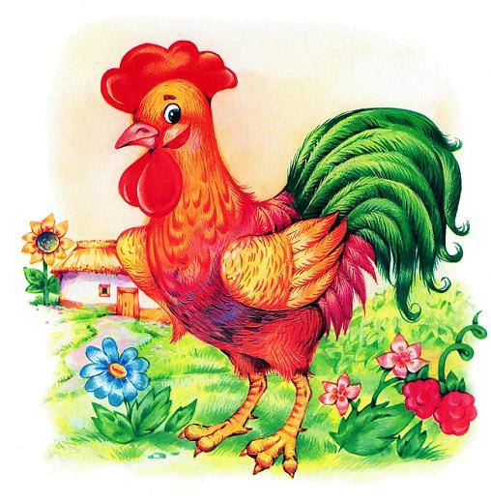

Slide 3
Заглавная
буква П

Slide 4
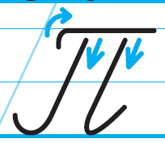

Slide 5


Slide 6


